Slide 1
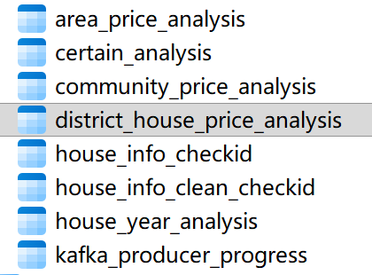
数据库关系图

Slide 2
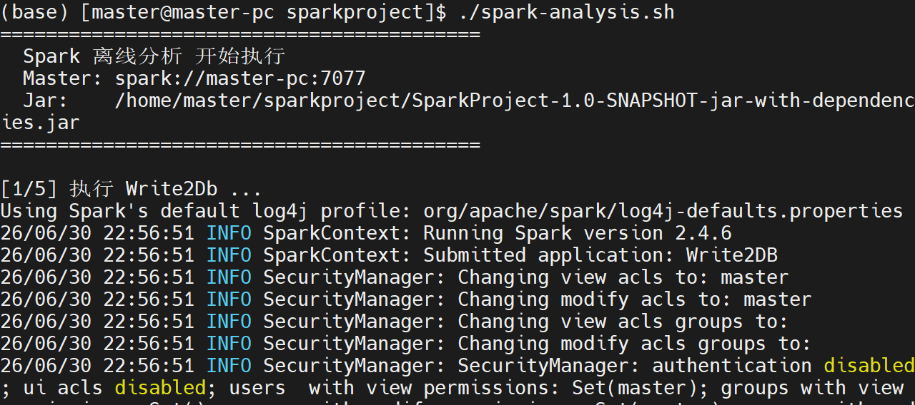
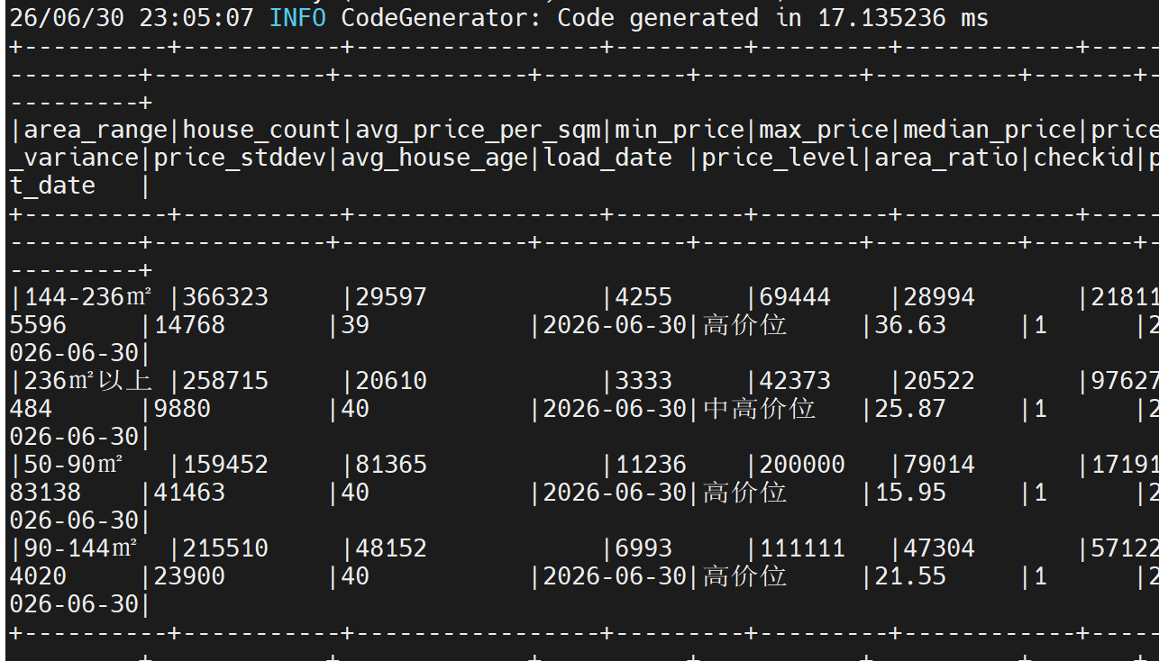
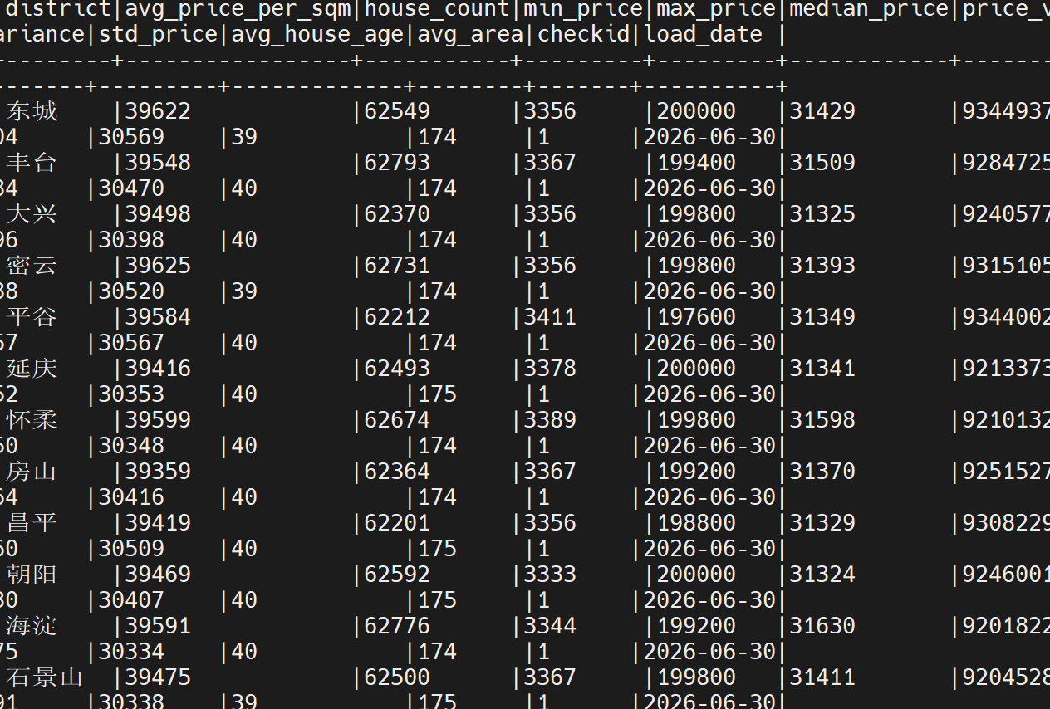
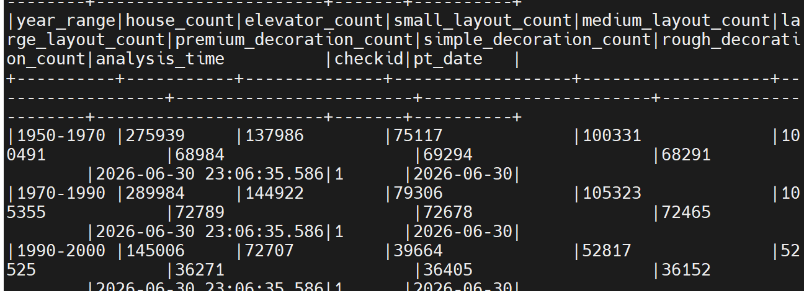
功能展示截图

Slide 3
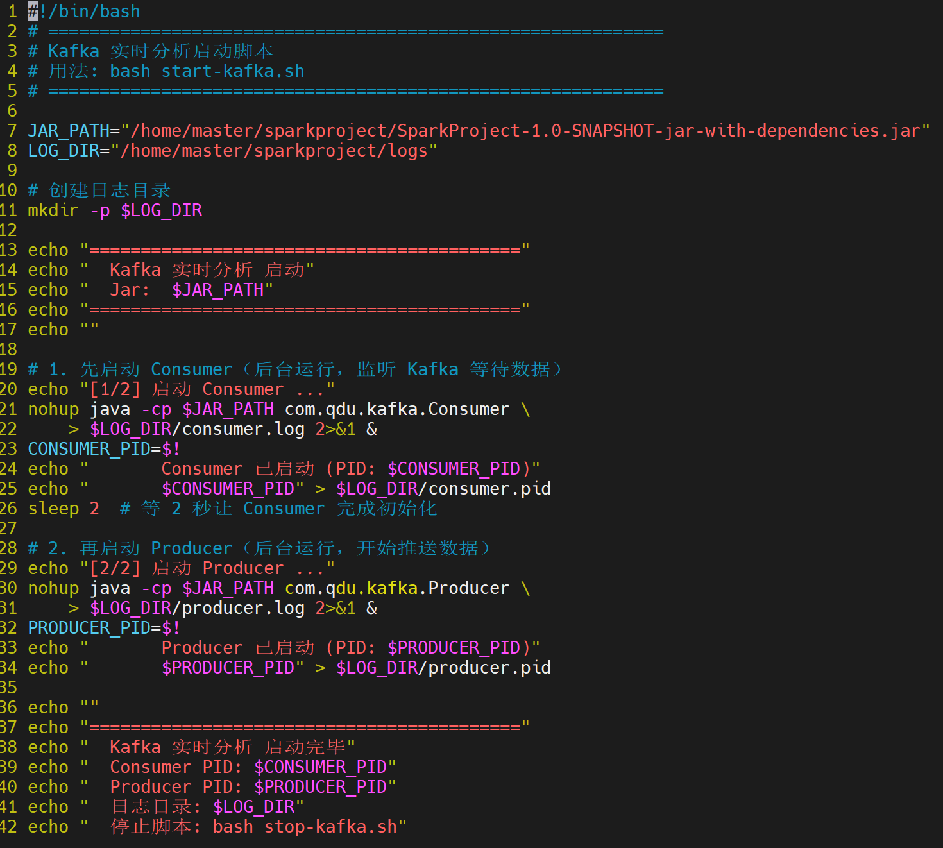
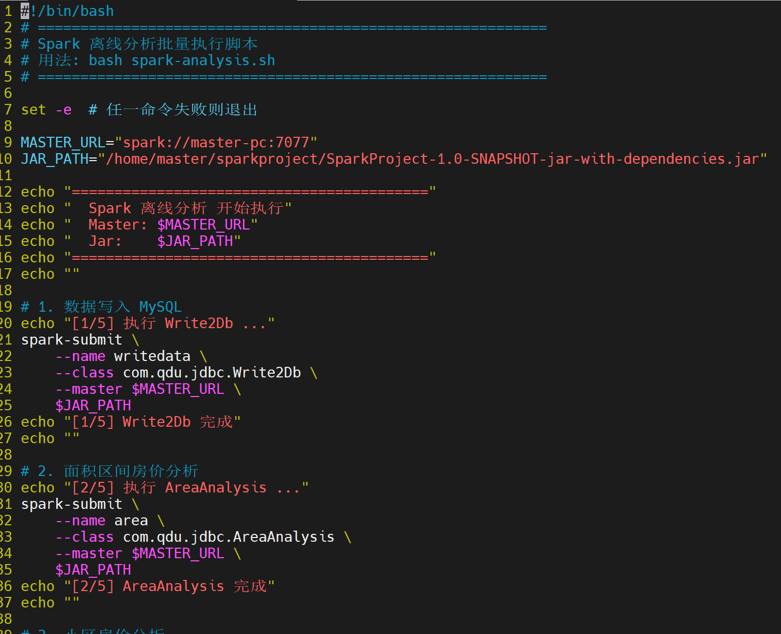

Slide 4
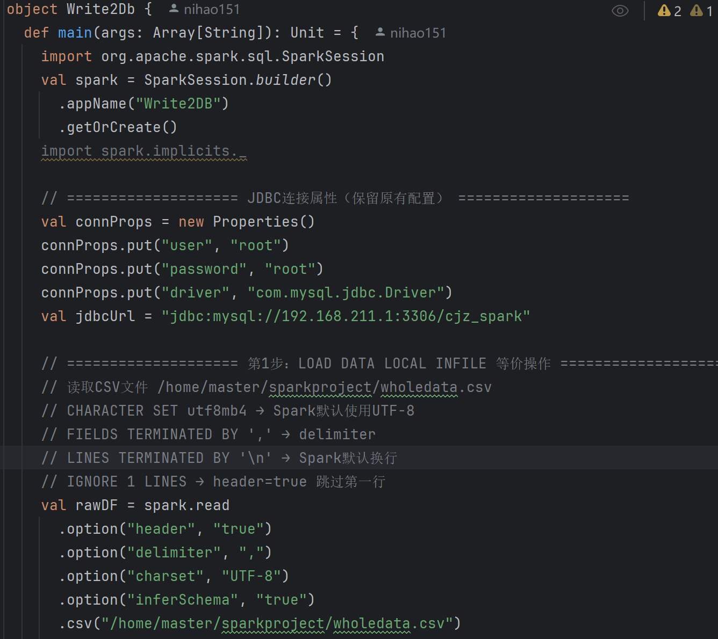
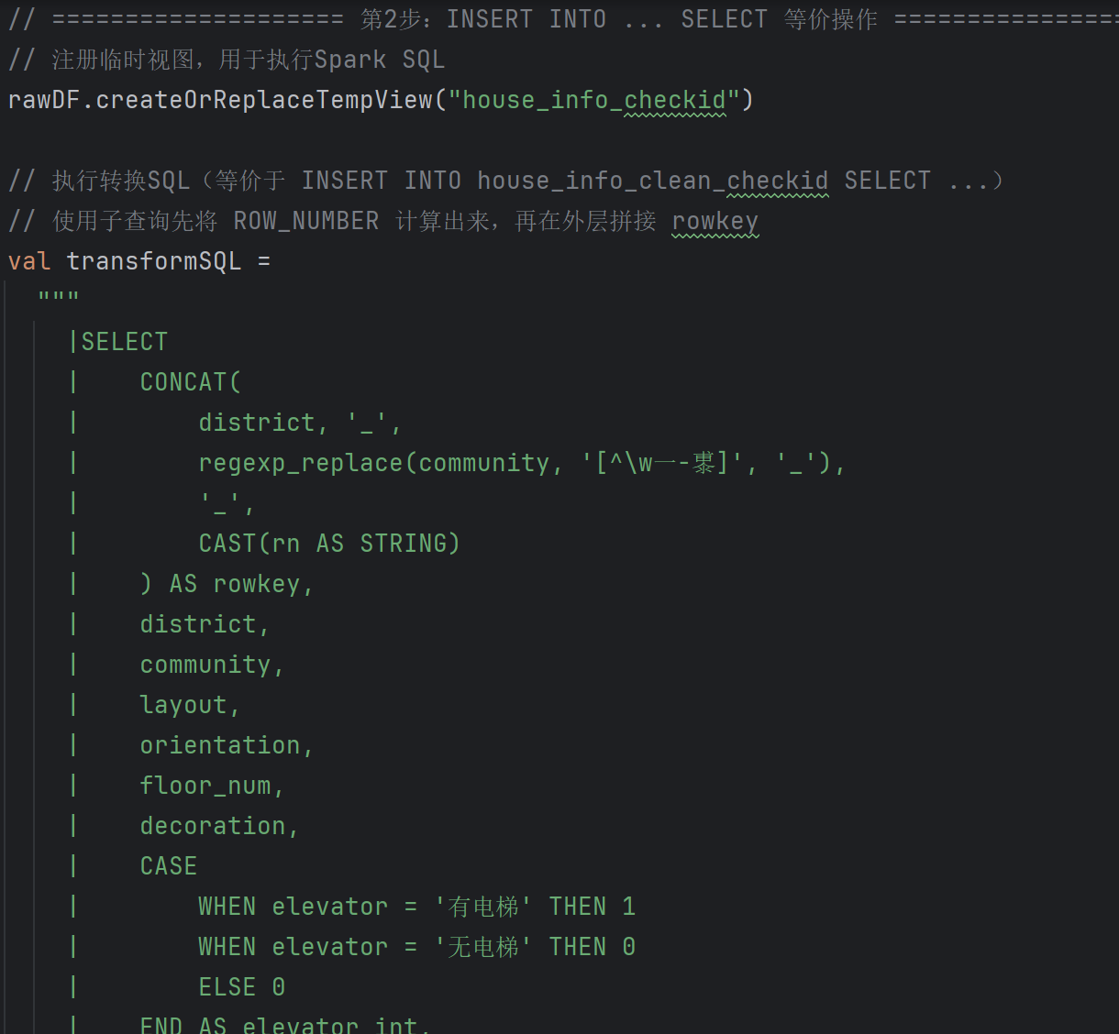

Slide 5
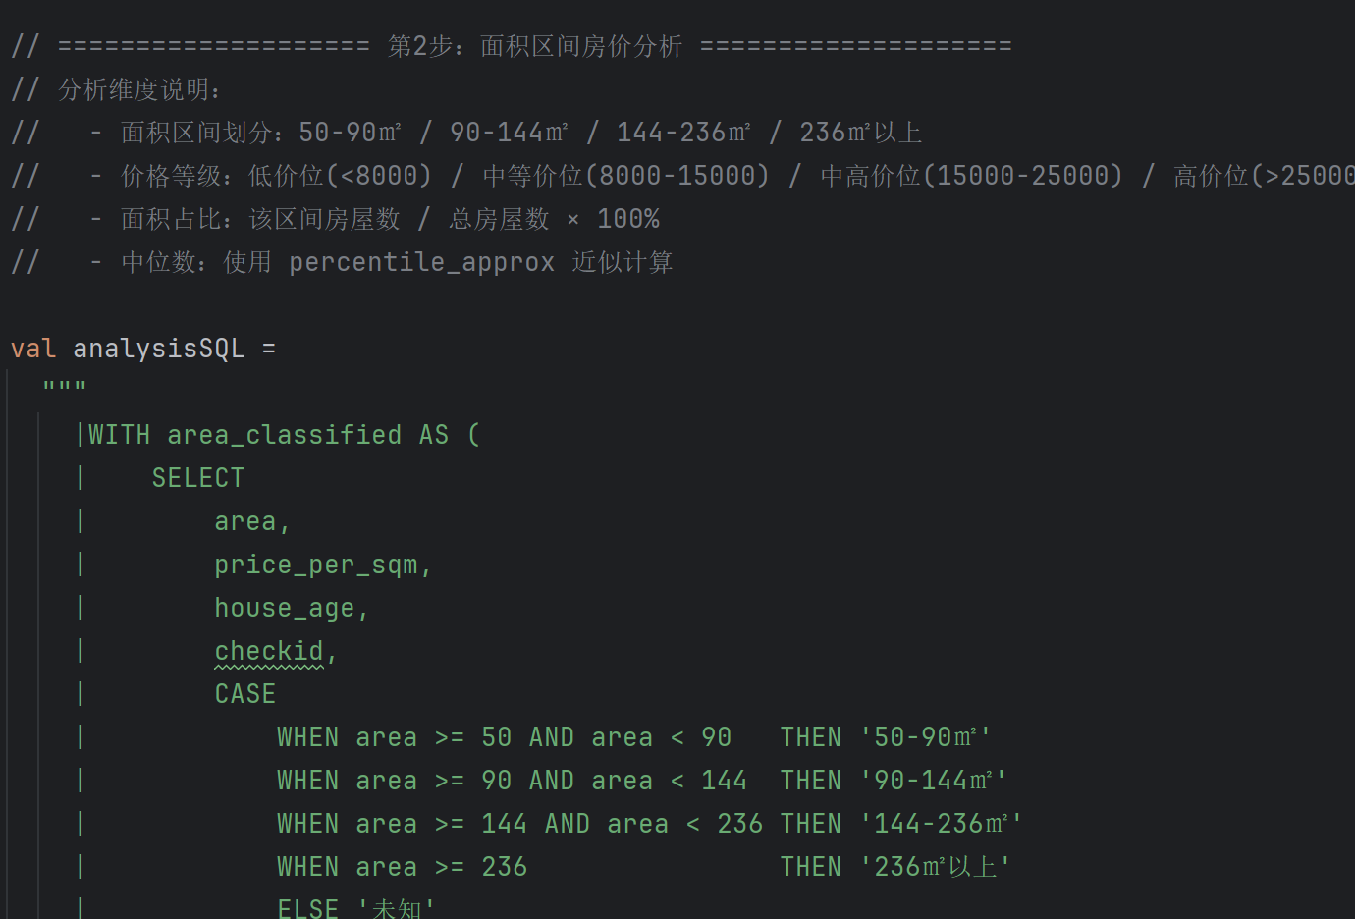
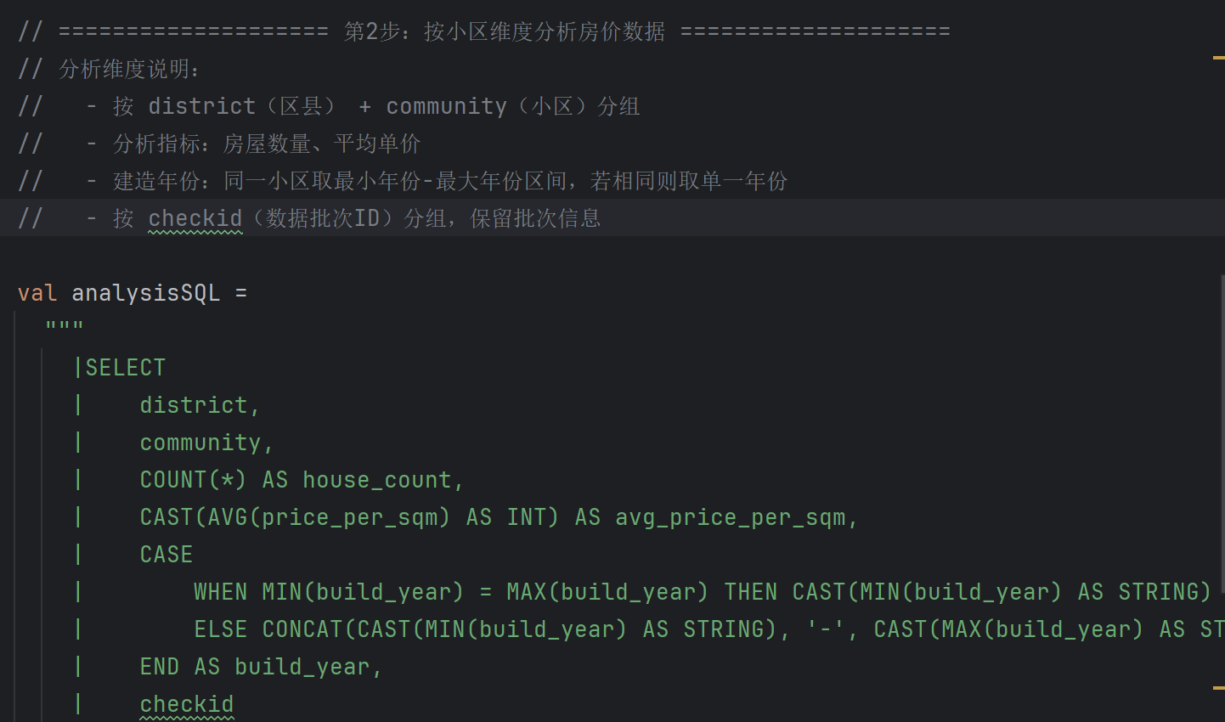

Slide 6
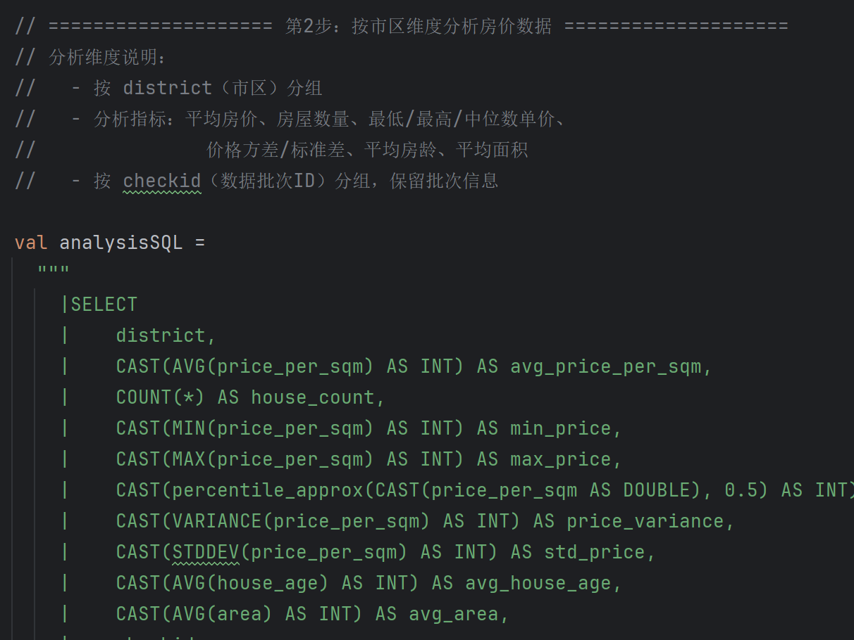
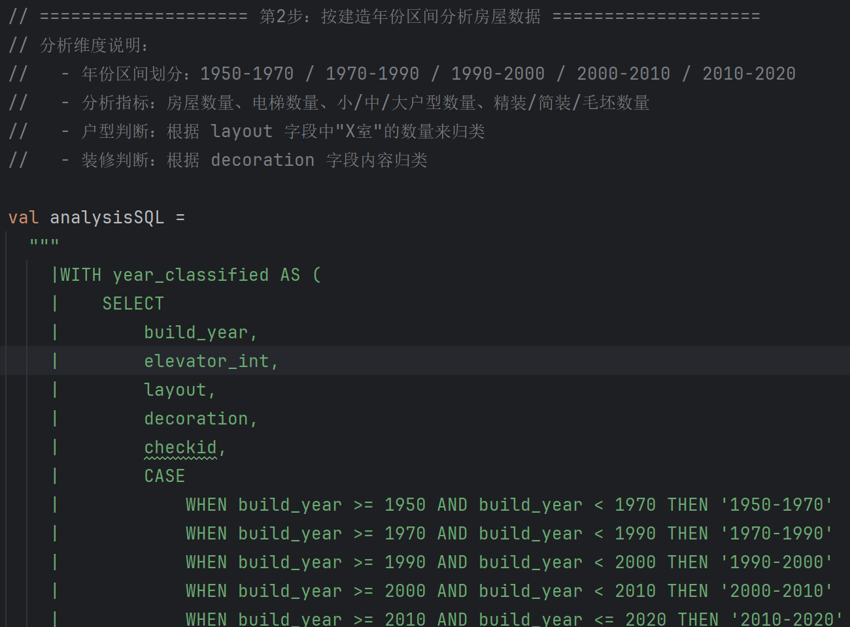

Slide 7
Kafka Producer — 数据生产端实现
从 MySQL 读取房屋数据 → 过滤 → 发送到 Kafka → 断点续跑
▎架构概述
▎关键配置与特性
📍 数据源：MySQL cjz_spark.house_info_clean_checkid 表
📤 目标：Kafka Topic "kafka"（3节点集群）
核心流程：
① 读取上次处理进度 (kafka_producer_progress 表)
② 按 checkid 自增轮询，每次查询该批次数据
③ 过滤条件：district="海淀" AND area∈[90,144) ㎡
④ 逐条构造 JSON 消息 → KafkaProducer.send()
⑤ 发送批次结束标记 __END_OF_BATCH__
⑥ 持久化进度 (kafka_producer_progress)
⑦ checkid++，间隔 1 秒继续轮询
Kafka 配置：
• bootstrap.servers：hadoop101:9092,
niit-slaves1:9092, niit-slaves2:9092
• acks=all（最高可靠性）
• retries=3（失败重试）
• 序列化：StringSerializer
消息格式（JSON）：
{"community":"世茂城",
"price_per_sqm":378810}
批次结束标记：
{"__END_OF_BATCH__":true,
"checkid":123}
断点续跑：
• 进度表 kafka_producer_progress
• 重启后自动从上次 checkid+1 开始

Slide 8
Kafka Consumer — 数据消费端实现
消费 Kafka 消息 → 内存聚合（ConcurrentHashMap）→ 批量写入 MySQL
▎架构概述
▎关键实现细节
📥 数据源：Kafka Topic "kafka"（earliest 策略）
💾 目标：MySQL cjz_spark.certain_analysis 表
消费流程：
① 订阅 Topic，poll(Duration.ofMillis(100)) 拉取消息
② 判断消息类型：
• 普通消息 → 解析 community + price_per_sqm
• __END_OF_BATCH__ → 触发 MySQL 批量写入
③ 内存聚合：ConcurrentHashMap<String, long[]>
Key = 小区名，Value = [房屋数量, 单价总和]
④ 收到结束标记后，批量写入 MySQL
⑤ 清空内存容器，准备下一批次
Kafka 配置：
• GROUP_ID_CONFIG = "kafka"
• AUTO_OFFSET_RESET = "earliest"
• 反序列化：StringDeserializer
内存聚合（ConcurrentHashMap）：
• 线程安全的 compute() 方法
• 原子性累加：count + 1, sum + price
• 最终 avgPrice = sum / count
MySQL 写入（幂等）：
INSERT ... ON DUPLICATE KEY UPDATE
number = number + VALUES(number),
averageprice = 加权平均公式
重复执行不脏数据 ✅
简单 JSON 解析：
• 不依赖第三方 JSON 库
• extractJsonValue() 手写解析
▎数据链路
MySQL (house_info_clean_checkid) → Producer → Kafka → Consumer → MySQL (certain_analysis) → 前端 Dashboard（3秒刷新）

Slide 9
Web 可视化 — 房屋价格分析 Dashboard
index.jsp + ECharts + AJAX 轮询 → 深色主题实时数据大屏
▎5 个图表面板
▎技术栈与关键特性
① 面积区间房价分析（左上）
分组柱状图：area_range × price_level，4×4 维度
数据源：/data?table=area（Spark 离线分析）
② 市区房价对比（右上）
柱状图+折线图：房价与房屋数量双轴展示
数据源：/data?table=district（Spark 离线分析）
③ 年份区间户型分布（中左）
堆叠柱状图：小/中/大户型占比
数据源：/data?table=year（Spark 离线分析）
④ 小区房价 Top20（中右）
横向柱状图：均价最高小区排行
数据源：/data?table=community（Spark 离线分析）
⑤ 实时小区分析（底部全宽）🔴
横向柱状图：海淀区 90-144㎡ 小区实时均价
数据源：/data?table=certain（Kafka 实时流）
每 3 秒 AJAX 轮询刷新
前端技术栈：
• ECharts 5.4.3（CDN 引入）
• 原生 JavaScript（无框架依赖）
• CSS Grid 深色主题布局
• JSP 动态路径：<%= request.getContextPath() %>
数据加载：
• fetchData(table) → /data?table=xxx
• 离线数据：页面加载时一次性获取
• 实时数据：setInterval(pollRealtime, 3000)
深色主题设计：
• 背景色：#0d1117（GitHub 风格暗色）
• darkThemeOptions() 统一配置
• 渐变色柱状图 + 圆角 + 标签
响应式设计：
• window.resize → 所有图表自适应
• 实时时钟更新（每秒刷新）
• LIVE 动画指示器（实时面板）
▎完整数据流链路
MySQL 源数据 → Kafka Producer → Kafka 集群 → Kafka Consumer → MySQL 结果表 → /data 接口 → AJAX 轮询 → ECharts 实时渲染

Slide 10


Slide 11
Thank You

